Slide 1

Резистентність до плазмодіїв різних штамів

Slide 2
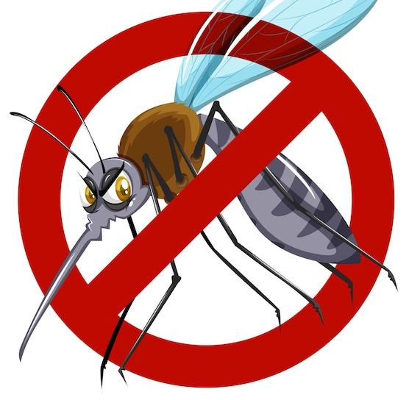
Малярія
Це група ендемічних антропонозних протозойних інвазій з трансмісивним механізмом передачі, для яких притаманні пароксизми рецидивної лихоманки, гепатоспленомегалія, анемія, жовтяниця

Slide 3
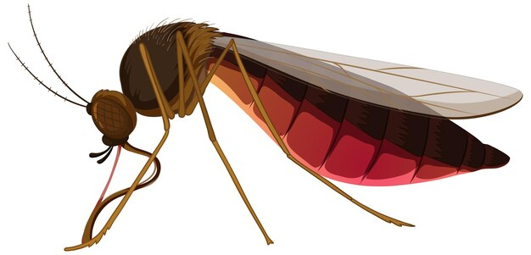
Малярія
Малярія спричиняється чотирма видами найпростіших – плазмодіїв, що адаптовані до паразитування в гепато- й еритроцитах:
1) Plasmodium vivax – збудник триденної малярії (malaria tertiana);
2) Plasmodium ovale – збудник триденної доброякісної ovale-малярії (malaria tertiana benigna); 3) 3)Plasmodium malariae – збудник чотириденної малярії (malaria quartana);
4) Plasmodium falciparum – збудник тропічної малярії (malaria tropica) з найтяжчим і злоякісним перебігом (летальність серед дітей і неімунних дорослих у разі невчасного лікування досягає 50 %).

Slide 4
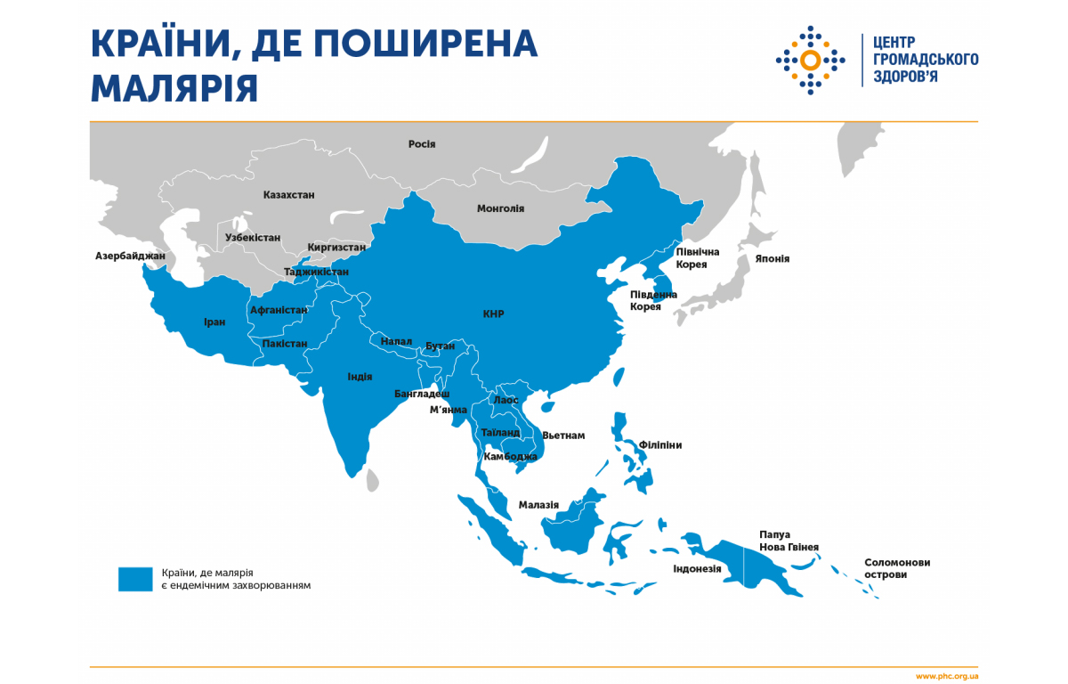

Slide 5
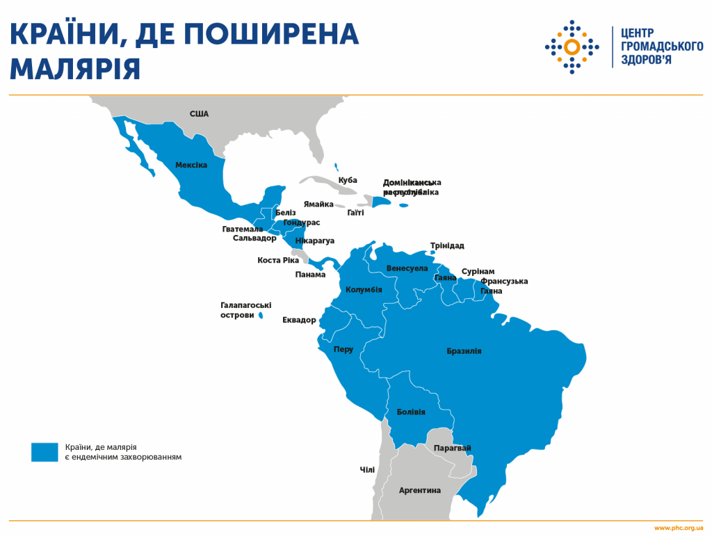

Slide 6
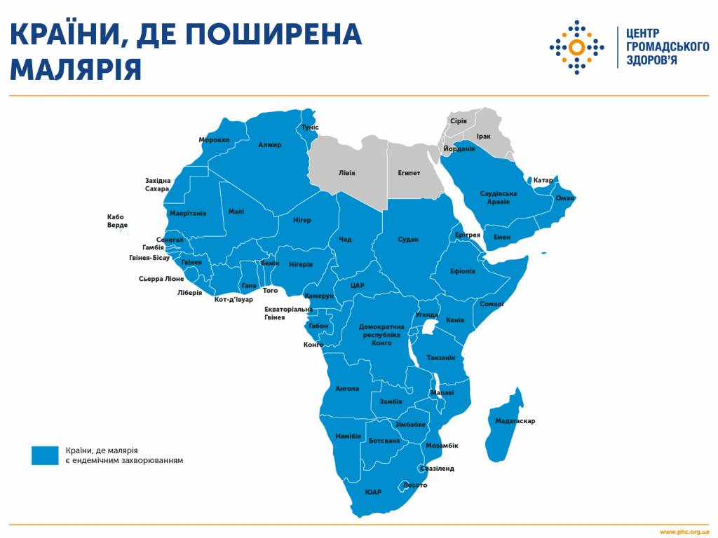

Slide 7
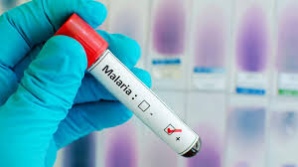
Статистика захворюваності
Згідно Всесвітнього звіту з малярії в 2021 році зафіксовано 247 мільйонів випадків малярії у порівнянні з 245 мільйонами випадків в 2020 році. Загальна кількість смертей внаслідок малярії оцінюється в 619 000 у 2021 році в порівнянні з 625 000 у 2020 році.
Африканський регіон ВООЗ продовжує нести найбільший тягар захворюваності в порівнянні з іншими регіонами. У 2021 на цей регіон припало біля 95% всіх випадків захворювання на малярію та 96% всіх смертей внаслідок хвороби. Біля 80% смертей внаслідок малярії в регіоні припадає на дітей до 5 років.
На чотири країни Африки припадає більше половини смертей від малярії в світі: це Нігерія (31.3%), Демократична Республіка Конго (12.6%), Об’єднана Республіка Танзанія (4.1%) та Нігер (3.9%).

Slide 8
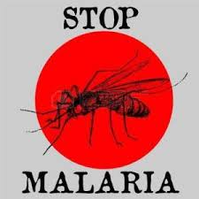
Статистика захворюваності
Так, за даними ВООЗ, щорічно реєструється близько 350-500 мільйонів випадків цього захворювання і приблизно 1,3-3 мільйонів смертей людини – як мінімум одна смерть кожні 30 секунд. У цілому від малярії загинуло людей більше, ніж за усі війни разом узяті. Тому малярійного комара вважають наймасовішим вбивцею людей.
За останнє десятиліття з третього місця за числом смертних випадків у рік (після пневмонії та туберкульозу) малярія вийшла на перше серед інфекційних захворювань.
Щороку близько 30000 відвідувачів небезпечних районів захворюють на малярію, 1% з них помирає.
Витрати на дослідження малярії у світі складають 58 мільйонів доларів США, або близько 0,02 % всіх витрат на дослідження з медицини

Slide 9
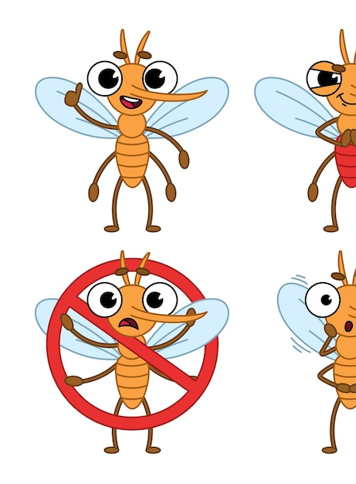
МАлярія в україні
В Україні передача малярії комарами не відбувається і наразі усі зареєстровані випадки захворювань – завезені.
В Україні у 2016 році було зареєстровано 43 завезених випадки малярії, один із постраждалих помер. У 2017 році в Україні зареєстровано 45 завезених випадки малярії (у 28 випадках на малярію захворіли громадяни України, у 17 – іноземці), троє постраждалих померли.
Станом на 10.08.2018 в Україні зареєстровано 19 завезених випадків малярії в тому числі 3 летальні випадки.
За даними ДЗ «Український центр з контролю та моніторингу захворюваності МОЗ України» в січні 2022року у Харкові виявили випадок завізної тропічної малярії в громадянина Конго, який прибув на навчання до ВНЗ. За 2022 рік в Україні зареєстровано усього 10 випадків малярії.

Slide 10
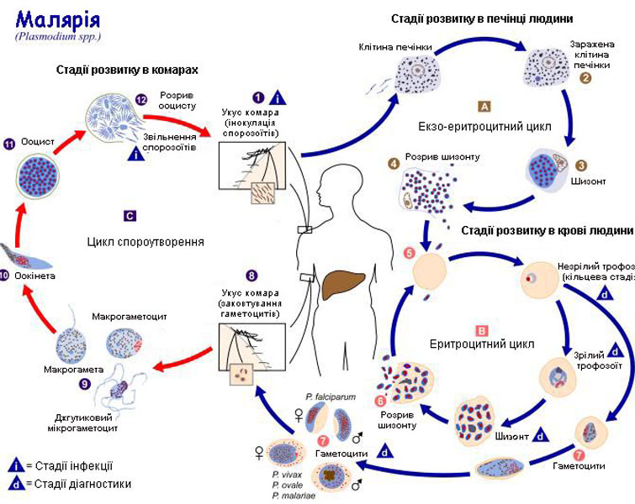

Slide 11
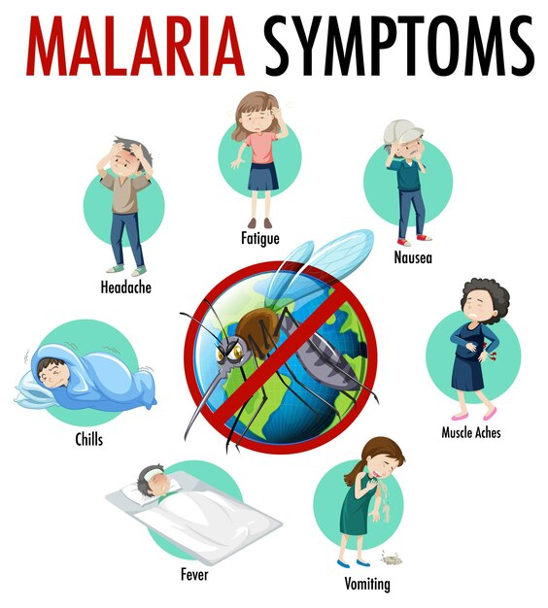

Slide 12
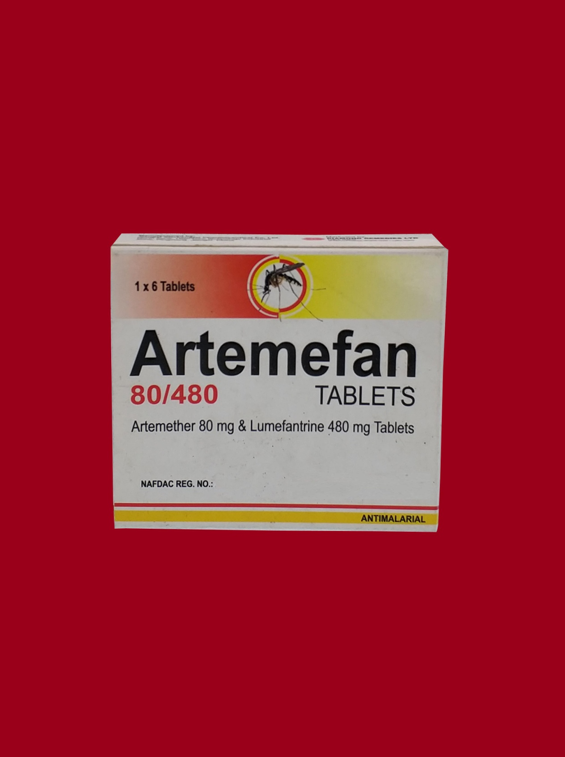
найбільш поширені протималярійні препарати
Препарати комбінованої терапії на базі артемізиніна, такі як артеметер/люмефантрин, зазвичай, мають найвищу ефективність.
Хлорохін рекомендовано для лікування малярії, викликаної паразитом P. vivax, тільки в тих районах, де він зберігає чутливість до цього препарату.
Примахін рекомендовано використовувати як доповнення до основного лікування для попередження рецидивів зараження паразитами P. vivax и P. ovale.

Slide 13
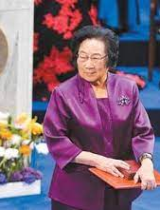
Артемізинін
Це препарат, який має найшвидшу дію серед усіх існуючих нині ліків проти тропічної малярії, спричиненої паразитом Plasmodium falciparum
. Цей препарат був відкритий у 1972 році китайським фармакологом Ту Юю, яка отримала за це відкриття у 2015 році половину Нобелівської премії з медицини та фізіології. Використання ліків, що містять похідні артемізиніна (артемізинін-комбіновані препарати), в даний час є стандартом лікування тропічної малярії у всьому світі. Артемізінін виділяють з полину однорічного (Artemisia annua), що використовується в традиційній китайській медицині.
У 1973 році група Ту Юю синтезувала похідні: артеметер, артесунат і дигідроартемізінін, які, як виявилося пізніше, були більш ефективним, ніж артемізин у його первісному вигляді

Slide 14
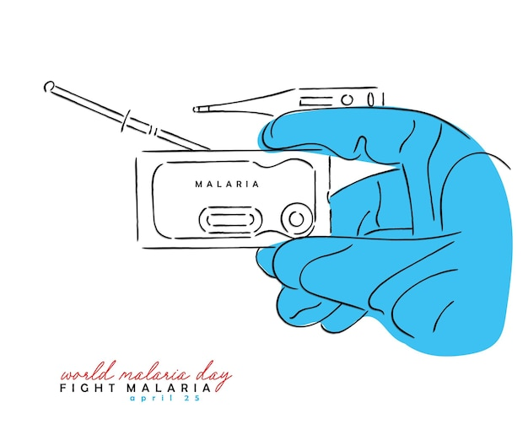
Артемізинін
Артемізинини можуть бути використані як монотерапія, але це призводить до високої ймовірності рецидиву захворювання, і для того, щоб очистити організм від усіх паразитів і не допустити повторення захворювання, необхідні інші препарати.
Всесвітня організація охорони здоров'я (ВООЗ) чинить тиск на виробників ліків, забороняючи їм випускати некомбіновані препарати артемізиніна для широкого споживання, розуміючи, що якщо малярійний паразит розвинеться стійкість до артемізиніна та його похідних, то це призведе до катастрофи .
ВООЗ рекомендує використовувати комбіновані з артемізинін препарати як пріоритетну терапію при лікуванні тропічної малярії у всьому світі. Комбінації препаратів є більш ефективними, тому що їх компонент артемізінін вбиває більшість паразитів на початку лікування, у той час як другий, більш повільно виводиться з організму компонент препарату вбиває паразитів, що залишилися.

Slide 15
Механізм дії
Більшість артемізинінів, що використовуються сьогодні, є хімічно модифікованими формами біологічно активного метаболіту дигідроартемізиніна, який є активним на стадії, коли паразит знаходиться всередині червоних кров'яних клітин. Артемізинін діє на паразитів у вигляді утворення вільних радикалів, рахунок наявності в артемізинів ендопероксидного містка. Коли паразит, який викликає малярію, заражає еритроцит, він споживає гемоглобін у межах своєї травної вакуолі, і цей процес викликає оксидативний стрес. У початковій теорії механізму дії залізо безпосередньо відновлює пероксидний зв'язок артемізиніна, генеруючи високо валентні види оксиду заліза і в результаті відбувається цілий каскад реакцій, які виробляють реактивні кисневі радикали, що ушкоджують паразитів і призводять до їхньої смерті. Однак після обговорення цього механізму з'явилися й інші гіпотези.
Одним з варіантів є те, що артемізинін порушує клітинні окисно-відновні процеси.
Артесунат ефективно пригнічує важливий для паразита білок — мембранну глутатіон S-трансферазу.
Нещодавно було запропоновано вільно-радикальний механізм, в якому артемізинін активується внаслідок наявності заліза в харчовій вакуолі, який, у свою чергу, інгібує кальцієвий АТФ-фермент PfATP6 шляхом припинення фосфорилювання та нуклеотидного зв'язування, призводячи до втрати функції АТФ-ферменту.

Slide 16

Резистентність
Клінічні дані щодо стійкості до артемізиніна вперше з'явилися у 2008 році у південно-східній Азії.
Згодом вони були підтверджені після детального вивчення у Камбоджі.
У 2012 році повідомлялося про стійкість до артемізиніна в сусідньому Таїланді, а в 2014 році такі ж дані з'явилися в Камбоджі, В'єтнамі, Лаосі, М'янмі та у південно-східній Азії.

Slide 17
